Slide 1
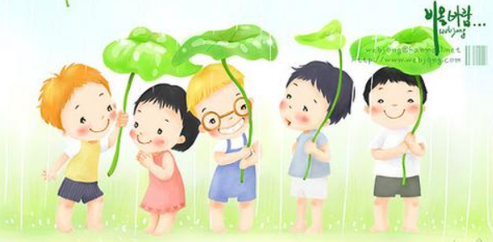
TOÁN
LUYỆN TẬP CHUNG ( TIẾT 3)
TUẦN 14
Giáo viên: Nguyễn Thị Hiền

Slide 2
KHỞI ĐỘNG
TRÒ CHƠI: TRUYỀN ĐIỆN

Slide 3


Chủ đề 5
MỘT SỐ ĐƠN VỊ ĐO ĐỘ DÀI,
KHỐI LƯỢNG,DUNG TÍCH,NHIỆT ĐỘ
Bài 35
LUYỆN TẬP CHUNG ( TIẾT 2)

Slide 4
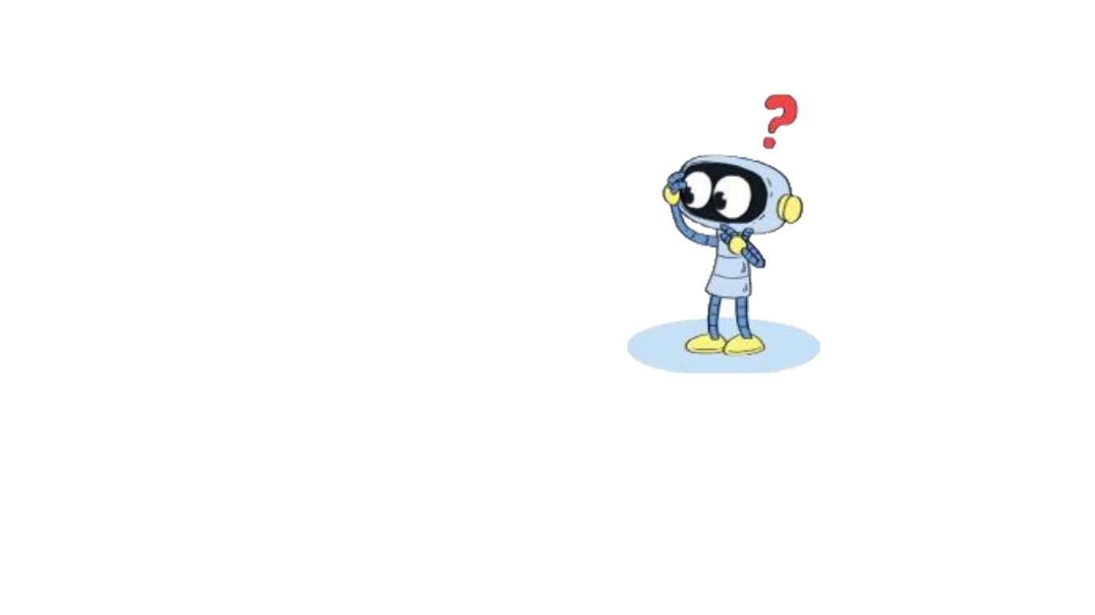
1
Số
?
a)
8 ml
x 3
ml
: 4
ml
24
6
?
?
: 3
x 5
b)
42 g
g
g
14
70
?
?
x 2
: 8
c)
20 mm
mm
mm
40
5
?
?

Slide 5

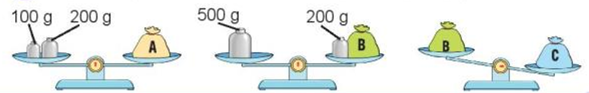
2
Túi nào nặng nhất trong ba túi A,B,C dưới đây ?
Nhóm đôi
90
89
88
87
86
85
84
83
82
81
80
79
78
77
76
75
74
73
72
71
70
69
68
67
66
65
64
63
62
61
60
59
58
57
56
55
54
53
52
51
50
49
48
47
46
45
44
43
42
41
40
39
38
37
36
35
34
33
32
31
30
29
28
27
26
25
24
23
22
21
20
19
18
17
16
15
14
13
12
11
10
9
8
7
6
5
4
3
2
1
0
A
300g
B
300g
?
?
TÚI NẶNG NHẤT

Slide 6
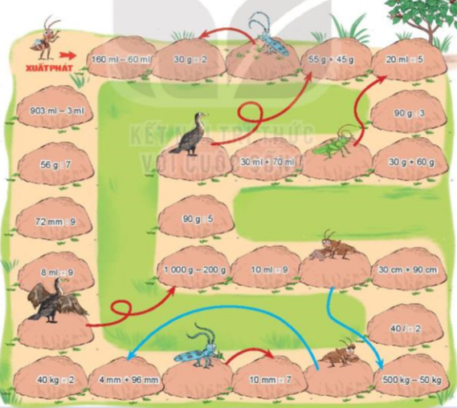
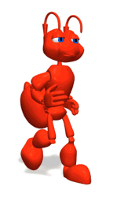
TRÒ CHƠI :DẾ MÈN PHIÊU LƯU KÍ
Luật chơi:
-Chơi theo nhóm 4
-Người chơi bắt đầu từ ô XUẤT PHÁT.Khi đến lượt người chơi gieo xúc xắc.Đếm số chấm ở mặt trên xúc xắc rồi di chuyển số ô bằng số chấm đó.Nếu đến ô có hình con vật thì di chuyển theo chiều mũi tên.
-Nếu nêu sai kết quả thì phải quay về ô xuất phát trước đó.
-Trò chơi kết thúc khi đưa Dế Mèn đi đúng một vòng , tưc là trở lại ô XUẤT PHÁT

Slide 7
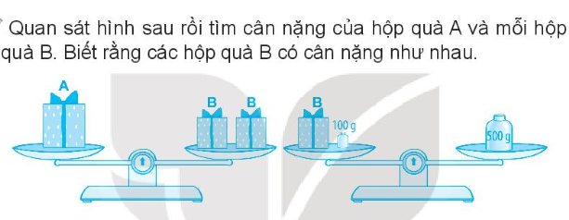
BÀI TOÁN
800g
400g
400g
400g
?

Slide 8

Chào tạm biệt các em ☺

